Slide 1
Liderazgo y gerencia de organizaciones Industrias 4.0
Julian Camilo Riveros Fonseca - 1152057

Slide 2
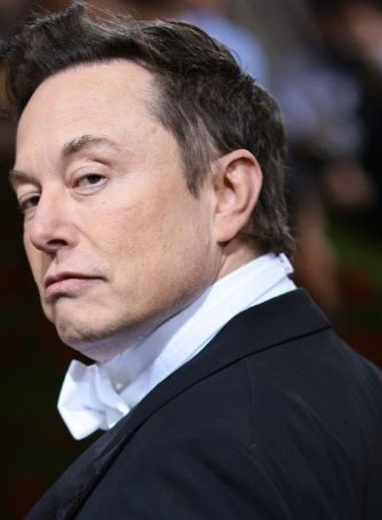
Elon Musk CEO de Tesla, SpaceX y The Boring Company
Elon Musk ha sido uno de los líderes más influyentes en la industria 4.0. Es conocido por su visión audaz y su mentalidad innovadora. Ha demostrado ser un líder apasionado y visionario que no teme asumir riesgos. Resalta de su mentalidad su enfoque en la eficiencia y la sostenibilidad.

Slide 3
¿Qué atributos resalta de la mentalidad de este líder?
Visión audaz: Musk es conocido por su visión audaz y su capacidad para imaginar soluciones a problemas aparentemente insolubles. Tiene una capacidad única para pensar en grande y para buscar soluciones innovadoras a los problemas más difíciles.
Innovación: Musk tiene una mentalidad innovadora y siempre está buscando nuevas formas de hacer las cosas. Es conocido por su habilidad para encontrar soluciones creativas a problemas complejos y por su capacidad para llevar ideas revolucionarias a la realidad.
Mentalidad de riesgo: Musk tiene una mentalidad de riesgo y está dispuesto a asumir riesgos para lograr sus objetivos. Cree que el riesgo es una parte necesaria del éxito y que sin tomar riesgos no se pueden lograr grandes cosas.
Pasión por el éxito: Musk es conocido por su pasión por el éxito y su dedicación para lograr sus objetivos. Es un líder apasionado que inspira a su equipo a trabajar duro y a hacer todo lo posible para alcanzar el éxito.

Slide 4

Estilo y habilidades gerenciales
Habilidad para liderar equipos de manera efectiva y motivar a las personas a trabajar juntas en torno a una visión común.
Habilidad para tomar decisiones audaces y asumir riesgos.
Habilidad para mantener un enfoque en la eficiencia y la sostenibilidad.

Slide 5



Resultados e impactos significativos
Con la ayuda de su liderazgo, Tesla ha transformado la industria automotriz al ser uno de los pioneros en la fabricación de vehículos eléctricos de alta calidad.
SpaceX ha hecho posible la exploración espacial privada y ha logrado avances significativos en la tecnología de cohetes reutilizables.
The Boring Company ha innovado en el transporte subterráneo, creando túneles de alta velocidad para aliviar la congestión del tráfico.

Slide 6
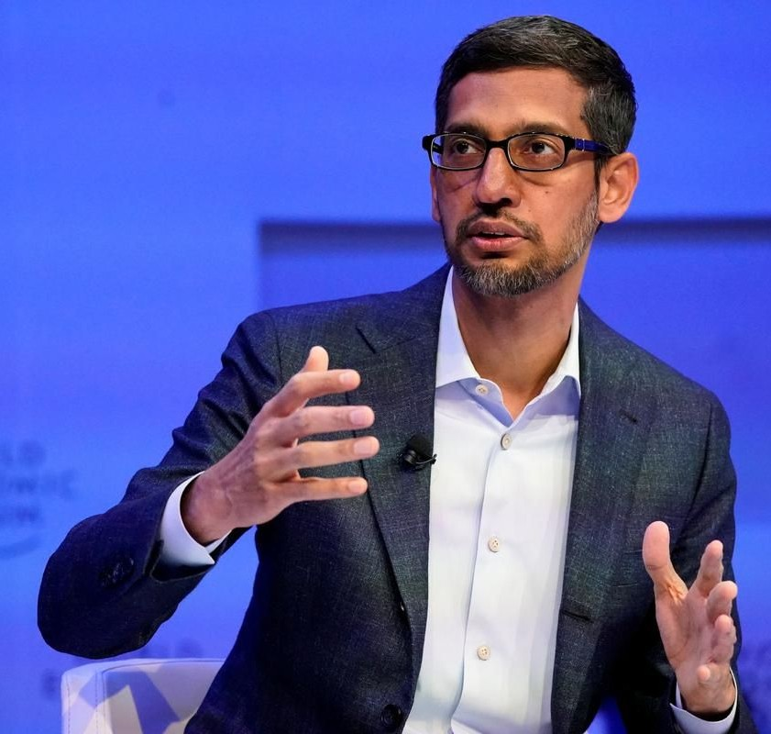
Sundar Pichai CEO de Google y Alphabet
Sundar Pichai ha liderado Google a través de una transformación significativa en la industria tecnológica. Su enfoque en la innovación y la adaptabilidad ha ayudado a Google a mantener su posición como una de las principales empresas de tecnología del mundo. Resalta de su mentalidad su enfoque en la diversidad y la inclusión.

Slide 7
¿Qué atributos resalta de la mentalidad de este líder?
Enfoque en el usuario: Pichai tiene una mentalidad centrada en el usuario y se enfoca en crear productos y servicios que satisfagan las necesidades y deseos de los usuarios. Esto se refleja en la misión de Google de organizar la información del mundo y hacerla accesible y útil para todos.
Pensamiento estratégico: Pichai es conocido por su habilidad para pensar estratégicamente y tomar decisiones importantes a largo plazo. Ha liderado la expansión de Google en nuevas áreas de negocio y ha sido un impulsor clave de la estrategia de nube de la compañía.
Liderazgo colaborativo: Pichai es un líder colaborativo que fomenta la colaboración y el trabajo
en equipo. Ha sido elogiado por su capacidad para crear una cultura de trabajo en equipo y por su habilidad para motivar y guiar a su equipo.
Innovación: Pichai es un defensor de la innovación y cree en la importancia de crear productos y
servicios que cambien la forma en que las personas interactúan con la tecnología. Ha liderado el desarrollo de productos como Chrome, Android y Google Assistant, que han transformado la forma en que las personas interactúan con la tecnología.
Pasión por la tecnología: Pichai es apasionado por la tecnología y cree en su capacidad para
mejorar la vida de las personas. Es conocido por su amor por la tecnología y su compromiso con la creación de productos y servicios que marquen la diferencia en el mundo.

Slide 8
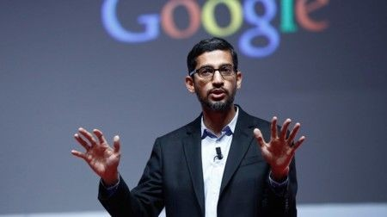
Estilo y habilidades gerenciales
Habilidad para fomentar la colaboración y la comunicación abierta dentro de la empresa.
Habilidad para adaptarse a los cambios rápidamente y
mantenerse al tanto de las tendencias de la industria.
Habilidad para liderar iniciativas de diversidad e inclusión.

Slide 9


Resultados e impactos significativos
Bajo su liderazgo, Google ha mantenido su posición como el principal motor de búsqueda del mundo, mientras que también ha diversificado su negocio a través de iniciativas de inteligencia artificial y nube.
Ha liderado iniciativas de diversidad e inclusión, incluida la creación de un fondo de
$100 millones para apoyar a las comunidades desfavorecidas.

Slide 10
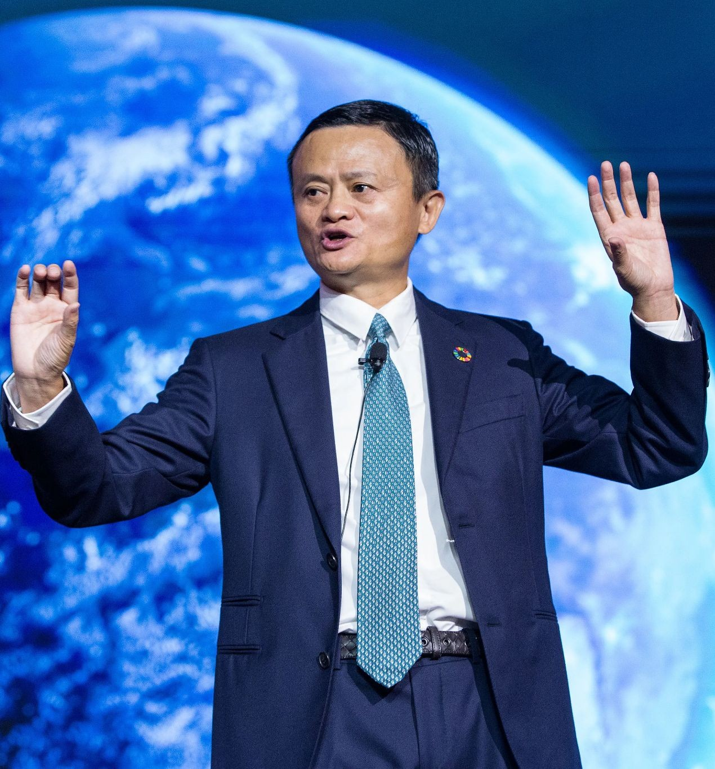
Jack Ma Fundador y presidente ejecutivo de Alibaba Group
Jack Ma ha sido un líder influyente en la industria del comercio
electrónico. Su visión y su enfoque en la innovación han ayudado a Alibaba Group a convertirse en una de las empresas de tecnología más grandes del mundo. Resalta de su mentalidad su enfoque en el aprendizaje y la mejora continua.

Slide 11
Atributos de la mentalidad
Persistencia: Ma es conocido por su perseverancia y su capacidad para superar los obstáculos. A pesar de haber enfrentado numerosos fracasos y rechazos en su carrera, nunca se rindió y continuó trabajando duro para lograr sus objetivos.
Innovación: Ma tiene una mentalidad innovadora y está siempre buscando nuevas formas de hacer las cosas. Es conocido por su habilidad para encontrar soluciones creativas a problemas complejos y por su capacidad para llevar ideas revolucionarias a la realidad.
Mentalidad global: Ma tiene una mentalidad global y cree en la importancia de la colaboración y el intercambio de ideas entre culturas. Ha sido un defensor del comercio internacional y ha trabajado para fomentar las relaciones comerciales entre China y otros países.
Liderazgo inspirador: Ma es un líder inspirador que ha motivado a su equipo y a otros a seguir sus sueños y trabajar duro para alcanzar sus objetivos. Ha sido un modelo a seguir para muchos empresarios y ha demostrado que el éxito es posible a través de la perseverancia y el trabajo duro.

Slide 12
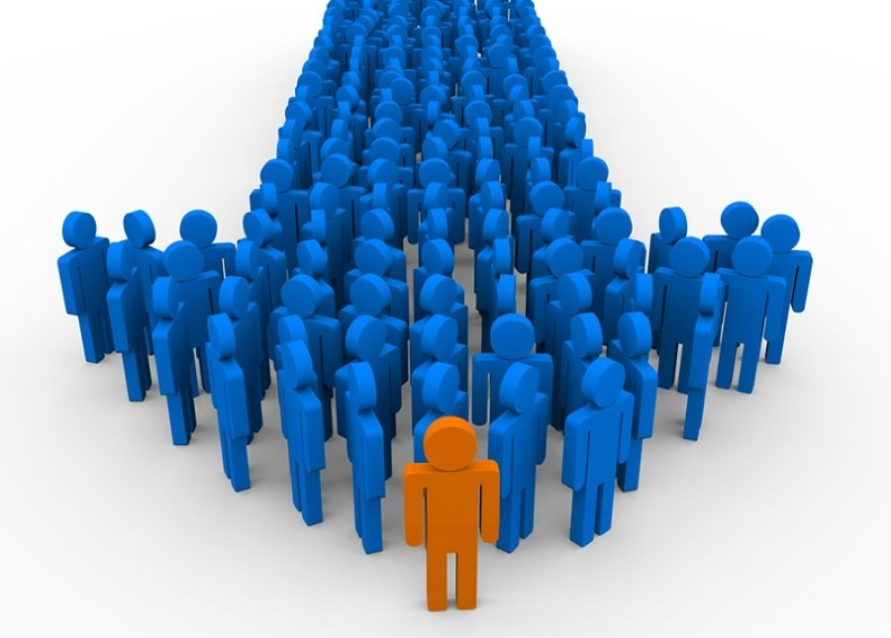
Estilo y habilidades gerenciales
Habilidad para fomentar la colaboración y la comunicación abierta dentro de la empresa.
Habilidad para adaptarse a los cambios rápidamente y mantenerse al tanto de las tendencias de la industria.
Habilidad para liderar iniciativas de diversidad e inclusión.

Slide 13
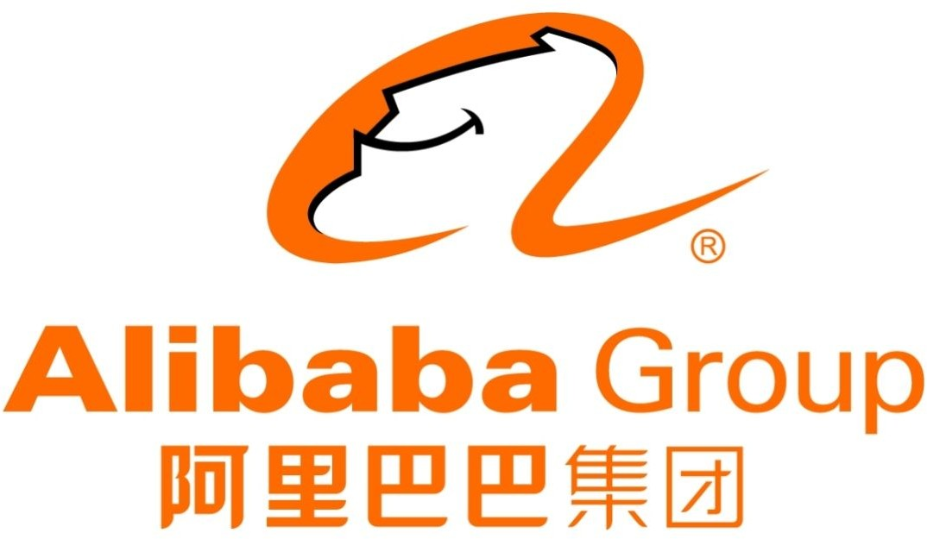
Resultados e impactos significativos
Bajo su liderazgo, Alibaba Group ha transformado la industria del comercio electrónico, permitiendo que las empresas de todo el mundo se conecten y realicen transacciones comerciales.

Slide 14


